Slide 1
Plataforma para la automatización de solicitudes de insumos tecnológicos en Implementos Epysa S.A.
Bayron Ventura - Diego Osores
Camilo Chavez - Hugo González
Grupo 6- Sección 006V

Slide 2
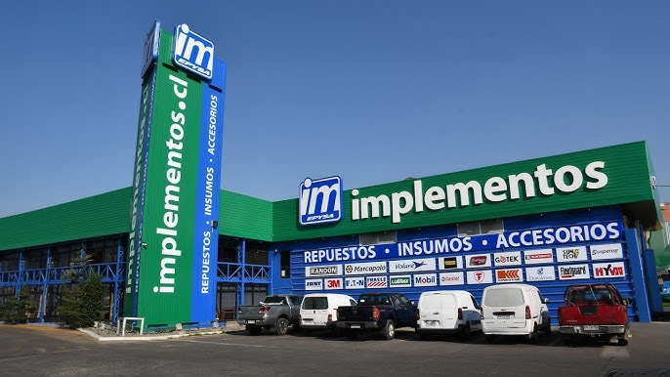
Contexto Empresa
Implementos Epysa S.A Es una empresa con más de 27 años en el rubro del Transporte
Visión
Ser la compañía más querida, admirada y preferida por nuestros clientes, colaboradores y proveedores, ayudando que la industria del transporte esté siempre en movimiento.
Misión
Satisfacer las expectativas de nuestros clientes con soluciones oportunas a sus requerimientos, brindándoles, a un precio justo, cobertura en todos los canales, respaldo, financiamiento, disponibilidad y una gran experiencia de compra.

Slide 3

Planteamiento del problema
En Implementos Epysa S.A., la gestión de solicitudes de insumos tecnológicos se realiza de manera manual mediante correos electrónicos y planillas. Este método genera retrasos en la atención, duplicidad de datos y pérdida de información, lo que afecta la continuidad operativa y dificulta la planificación estratégica.
Un punto crítico es la falta de visibilidad del inventario en tiempo real. Esta carencia conlleva sobre pedidos, quiebres inesperados y ausencia de indicadores confiables para la toma de decisiones.

Slide 4

Justificación
Frente a esta problemática, se justifica el desarrollo de una plataforma web que permita automatizar y estandarizar el proceso, reduciendo errores y asegurando trazabilidad en la administración de recursos. Desde una perspectiva práctica, el proyecto resuelve un problema real de gestión interna y mejora la capacidad de respuesta de la empresa.

Slide 5
Objetivos del proyecto
Objetivo General:
Automatizar la gestión de solicitudes de insumos tecnológicos en Implementos Epysa S.A. mediante el desarrollo de una plataforma web que permita reducir errores administrativos, optimizar los tiempos de atención y mejorar la trazabilidad del inventario en tiempo real.
Objetivos Específicos:
Desarrollar una interfaz web responsiva que permita a los colaboradores generar y dar seguimiento a sus solicitudes de insumos.
Configurar un sistema de priorización automática de solicitudes según urgencia o criticidad del área.
Integrar un sistema de notificaciones internas y por correo electrónico para mantener informados a los usuarios sobre el estado de sus solicitudes.
Generar reportes estratégicos de consumo e inventario que apoyen la toma de decisiones y la planificación organizacional.

Slide 6
Cronograma
Fase 1 — Análisis y diseño (Semanas 1–4)
- Recolección de requisitos detallados y definición de formularios y campos. - Modelo de datos y diagramas de flujo. - Wireframes y prototipo de interfaz.
Fase 2 — Desarrollo (Semanas 5–10)
- Implementación backend y API para gestión de solicitudes e inventario. - Desarrollo del frontend responsive. - Implementación de notificaciones por correo y logs.
Fase 3 — Pruebas e integración (Semanas 11–14)
- Pruebas funcionales, de integración y carga. - Ajustes de negocio: reglas de priorización y workflows.
Fase 4 — Despliegue y capacitación (Semanas 15–18)
- Deploy en hosting seleccionado o VPS. - Migración de datos iniciales. - Capacitación a usuarios y entrega de documentación.
Indicadores de seguimiento: tiempo medio de respuesta a solicitudes, tasa de cumplimiento de entregas, precisión de stock, número de solicitudes por período.

Slide 7
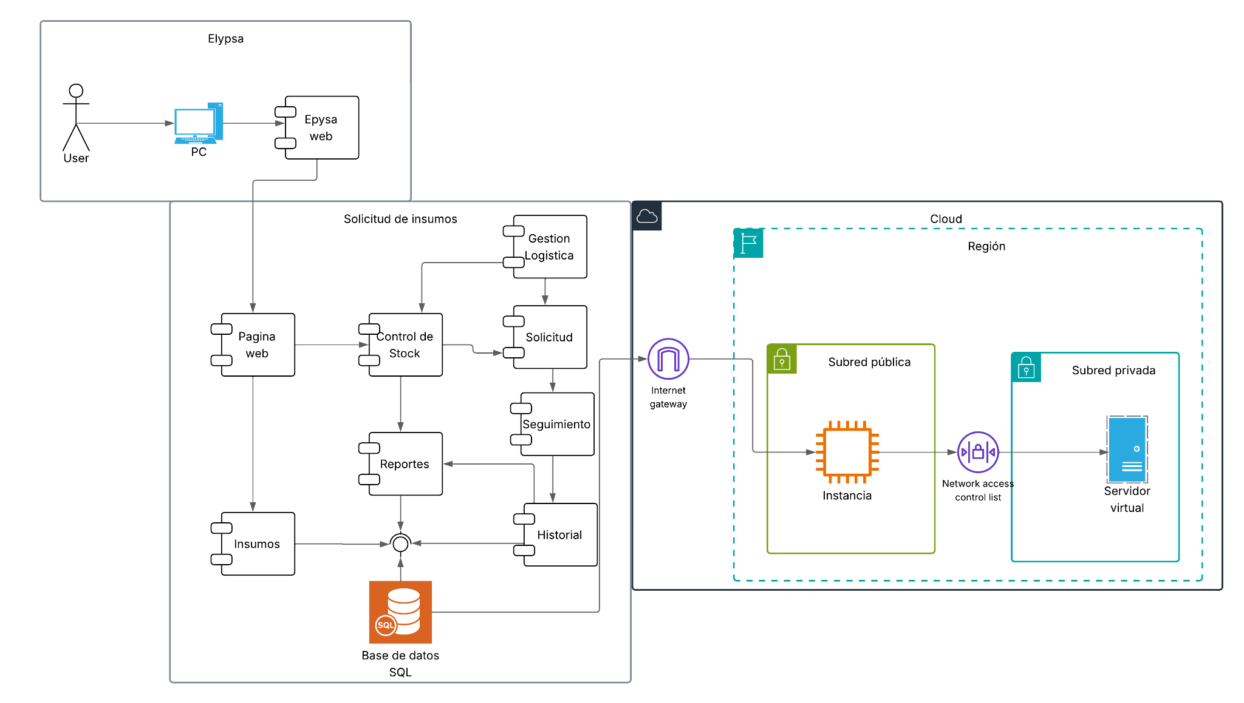
Diagrama Arquitectura
Pros:
Evitar uso indebido de insumos: Solo se entregan insumos con autorización.
Historial de decisiones: Se registra quién aprueba, cuándo y por qué.
Optimización de recursos: Se priorizan solicitudes según urgencia o disponibilidad.
Reducción de desperdicio: Se entrega lo justo y necesario.
Contras:
Falta de cultura de control: puede haber resistencia o incumplimiento.
Desalineación entre áreas: Pueden tener criterios distintos sobre qué aprobar y cuándo.

Slide 8
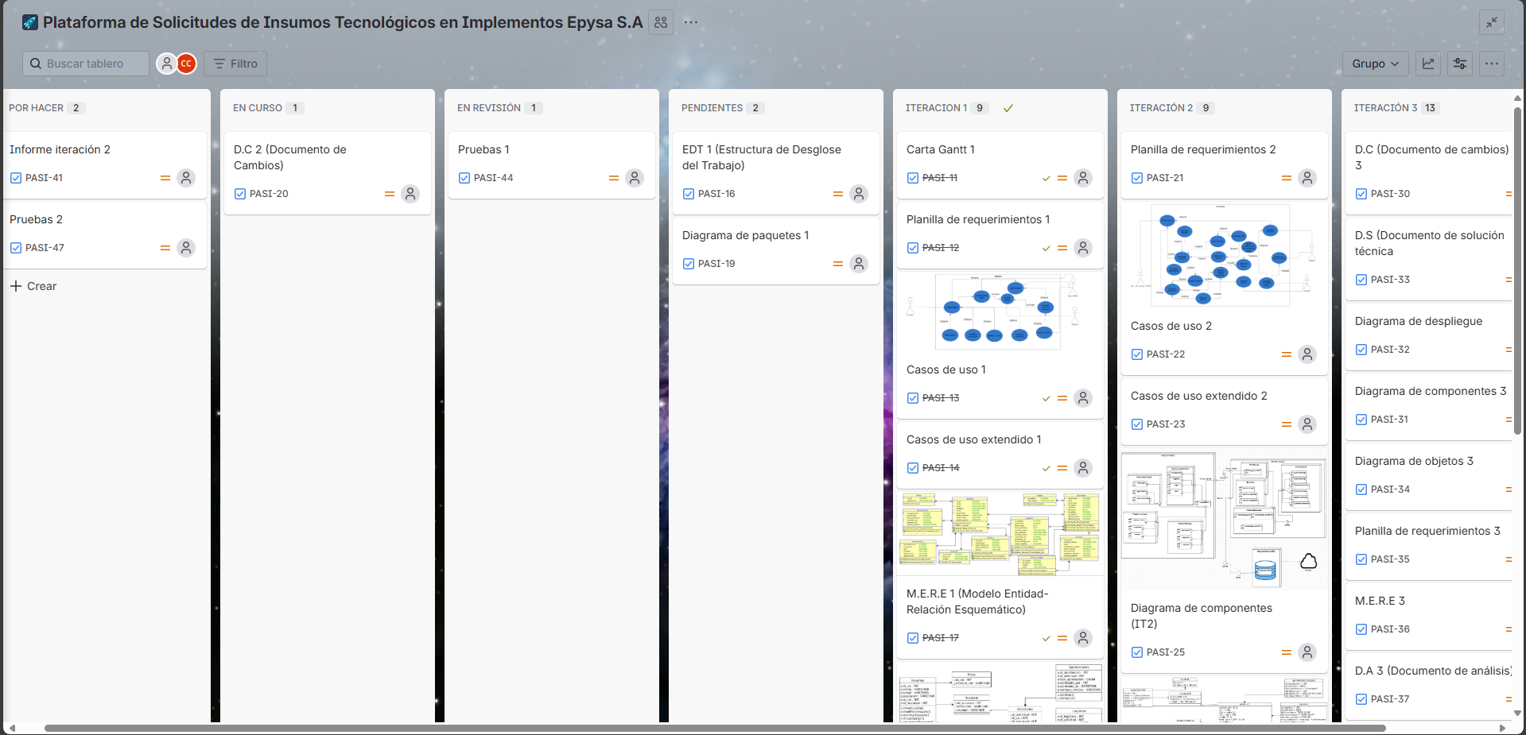
Metodología
El proyecto APT se desarrolla bajo un enfoque iterativo, seleccionado por su flexibilidad y capacidad de adaptación a contextos donde los requerimientos pueden evolucionar con el tiempo.
Para la planificación, asignación de tareas y control del avance, el equipo implementó herramientas de gestión colaborativa como Jira, utilizando un tablero Kanban que facilita la visualización del flujo de trabajo y promueve la colaboración constante entre los integrantes.

Slide 9
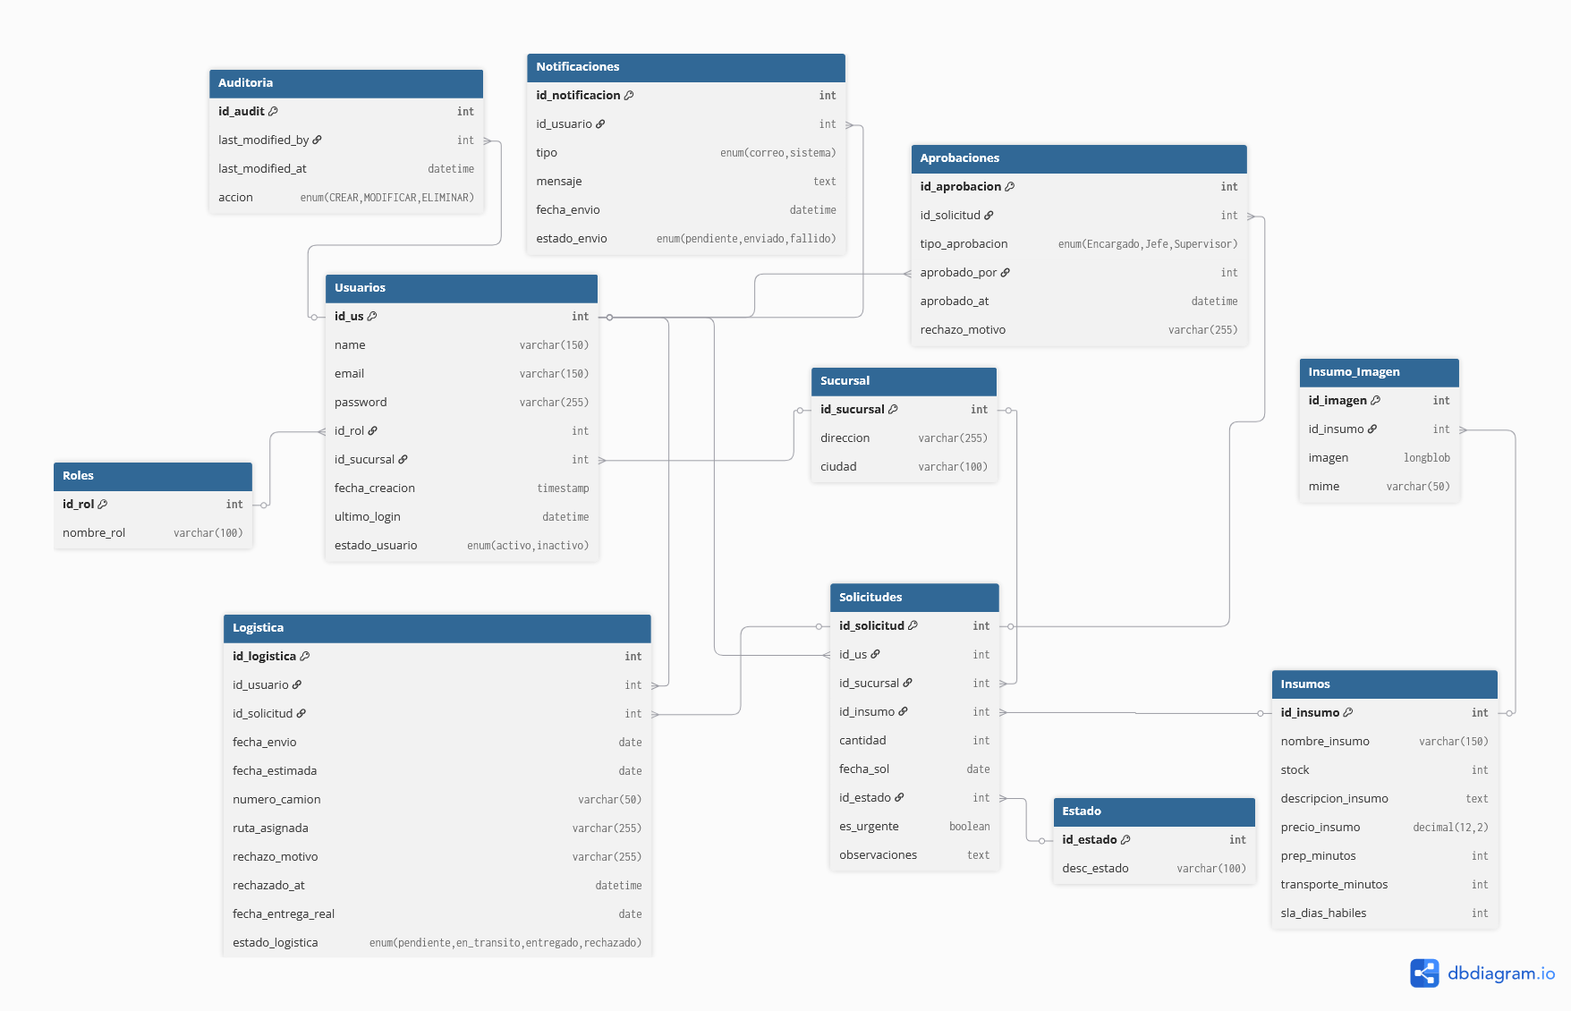
M.E.R.E

Slide 10
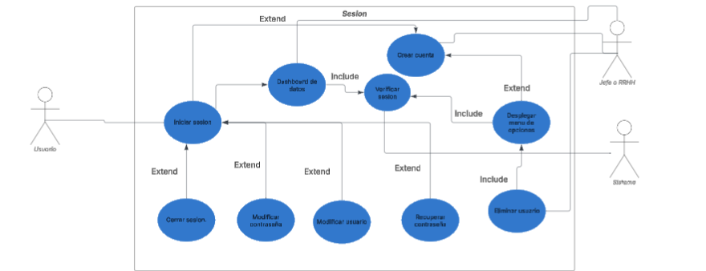
Caso de uso sesion

Slide 11
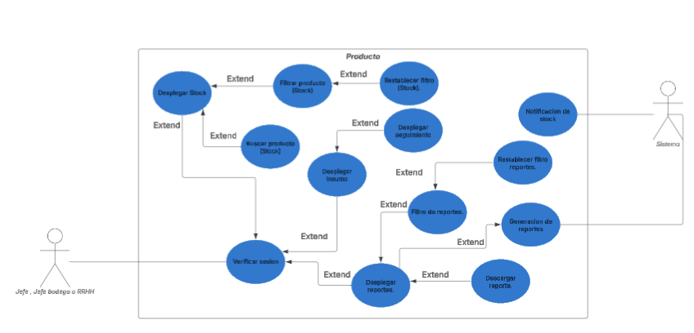
Caso de uso Producto

Slide 12
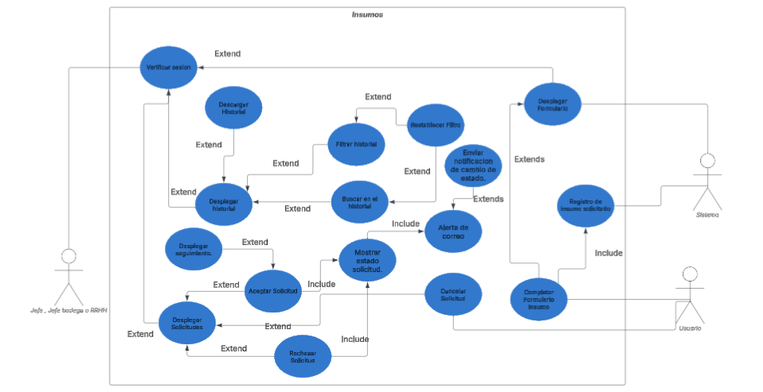
Caso de uso Insumo

Slide 13
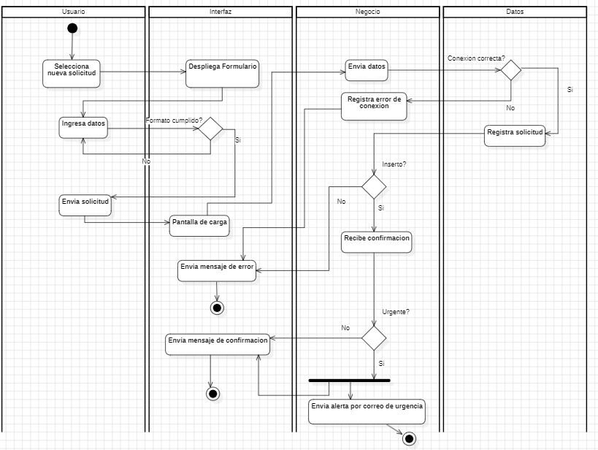
Diagrama actividad RF-8
Completar formulario de insumo

Slide 14
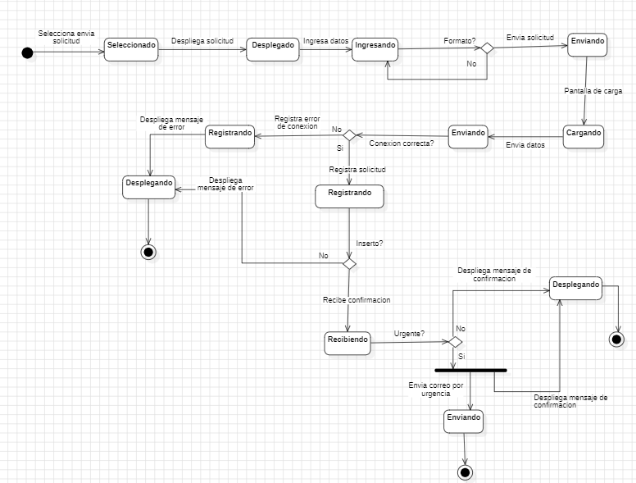
Diagrama de estado RF-8
Completar formulario de insumo

Slide 15
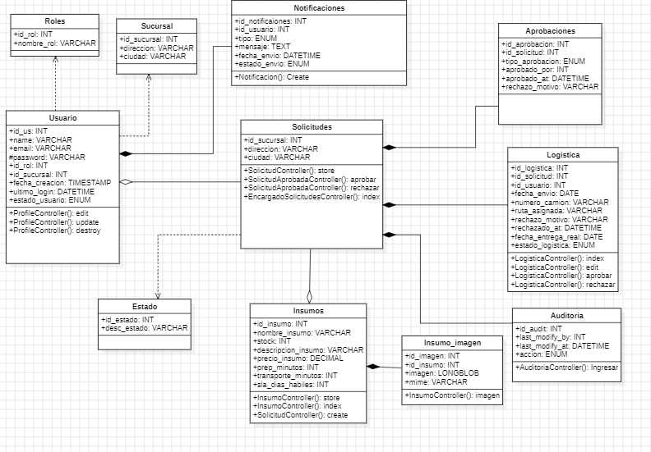
Diagrama de Clases

Slide 16
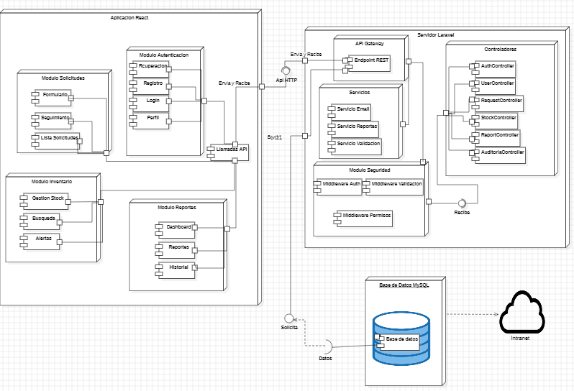
Diagrama de componentes

Slide 17
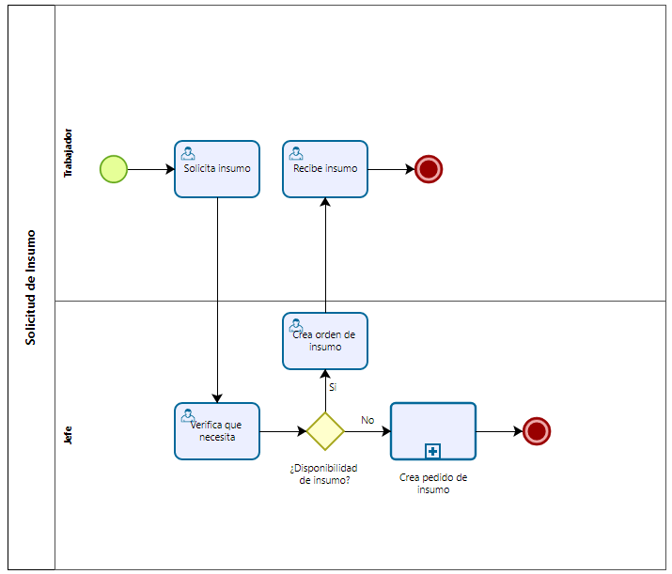
As-Is
El procedimiento se realiza de forma manual y poco estructurada, con una secuencia básica entre el trabajador y el jefe. Este flujo "bastante rudimentario" limita la trazabilidad, dificulta el control de solicitudes y no permite una gestión eficiente de tiempos ni recursos.
Necesidad de insumo

Slide 18
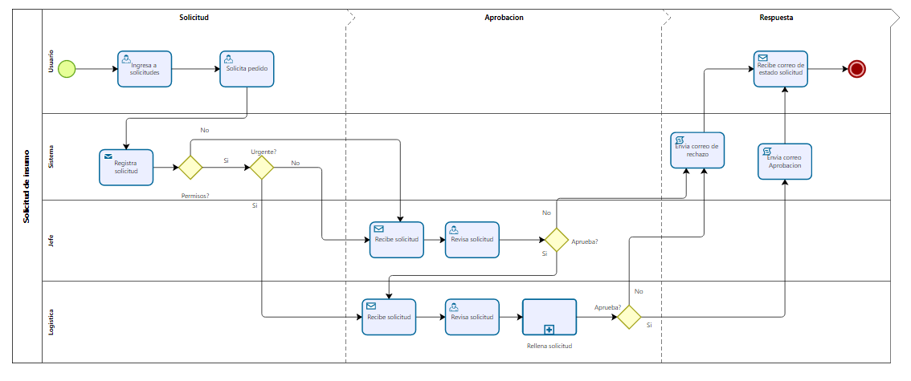
To-be
Estructura clara por roles
Validaciones y decisiones automatizadas
Mayor transparencia y seguimiento
Reducción de tiempos y carga operativa
Base para implementación tecnológica

Slide 19
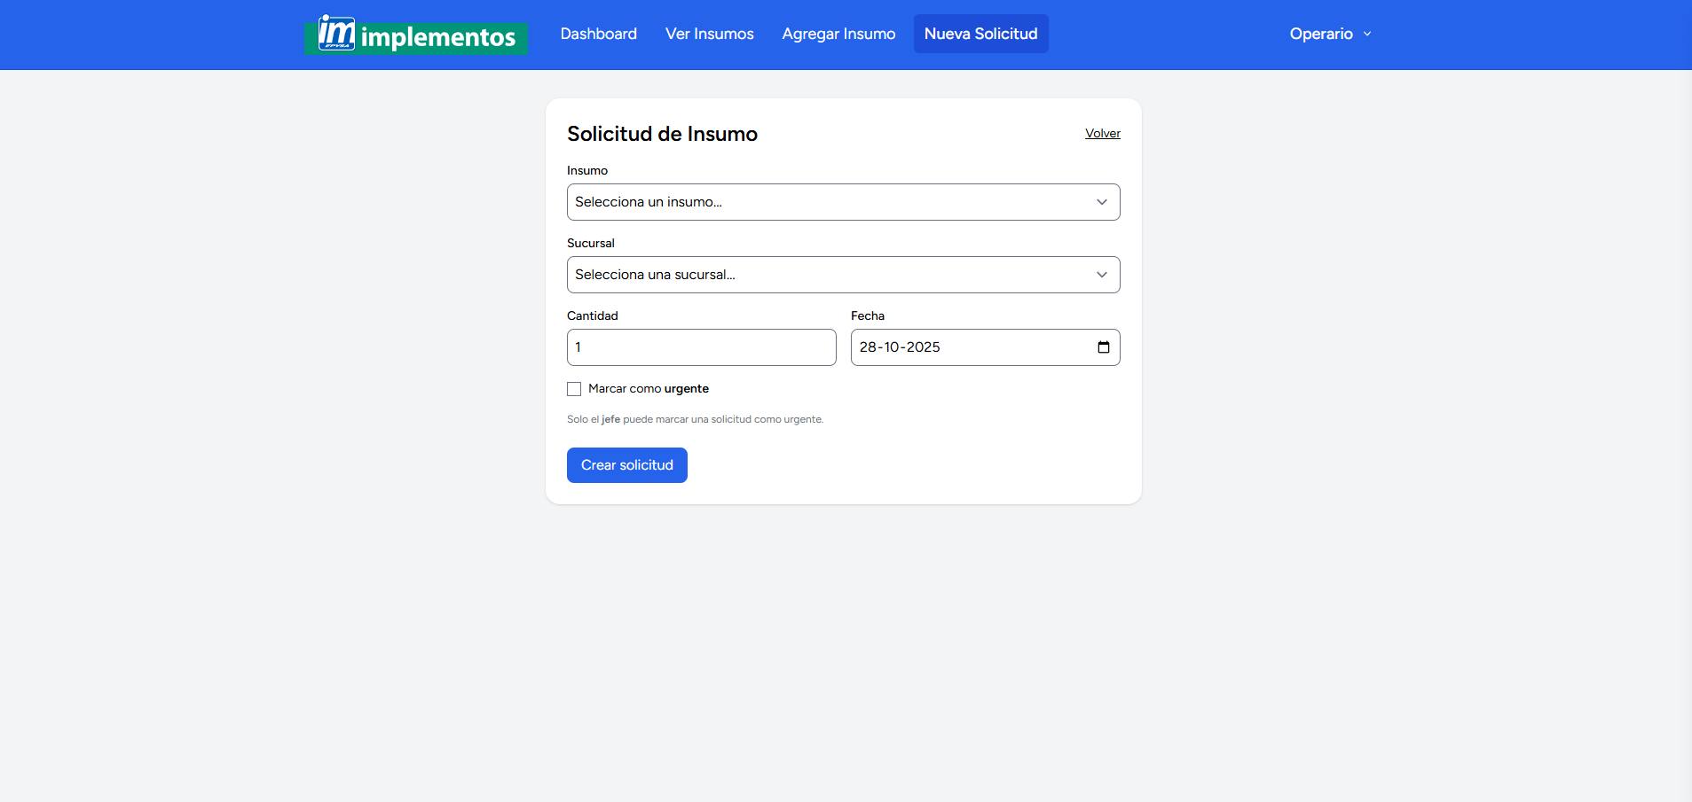
Flujo Solicitud - Operario

Slide 20
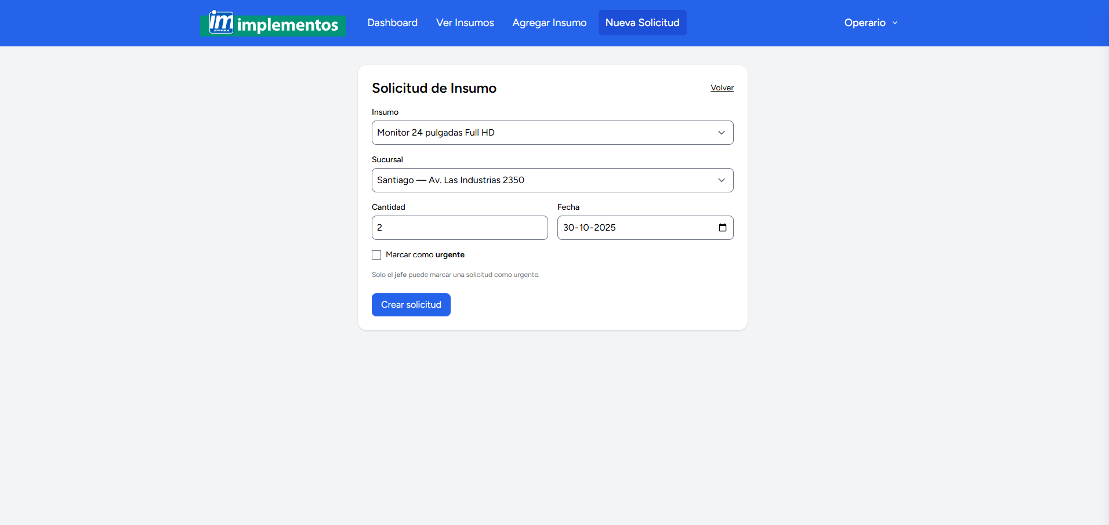
Flujo Solicitud - Operario

Slide 21
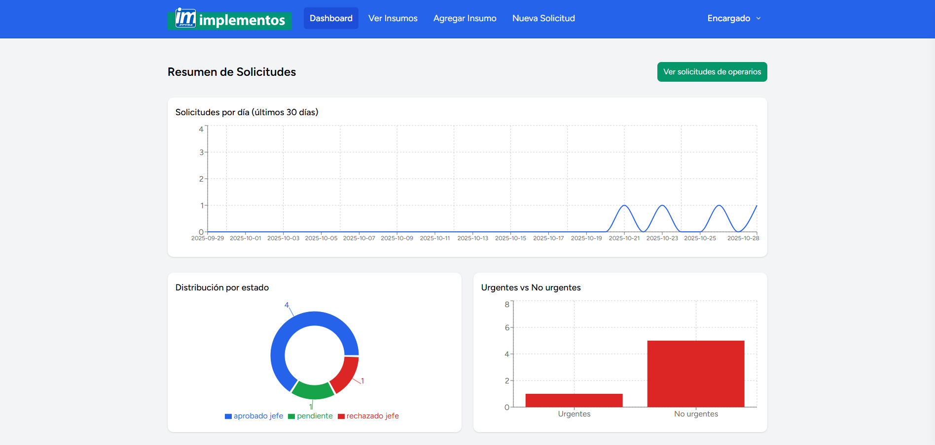
Flujo Solicitud - Encargado

Slide 22
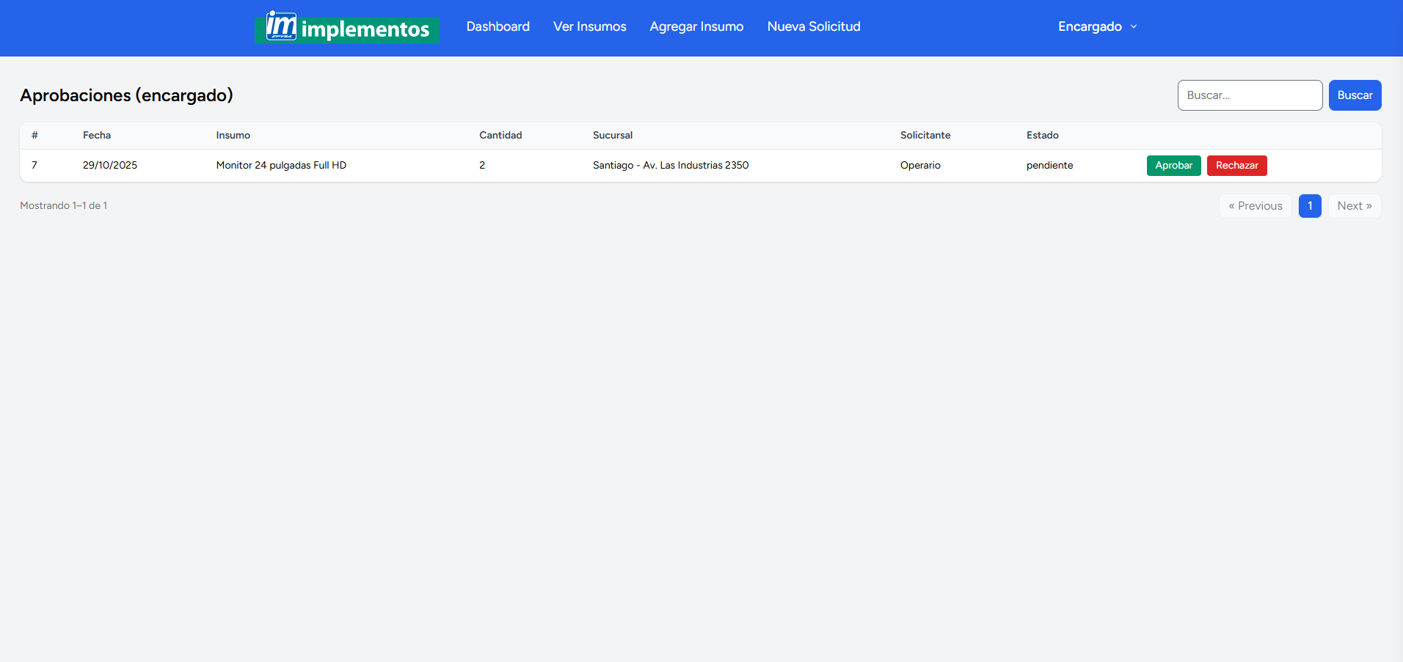
Flujo Solicitud - Encargado

Slide 23
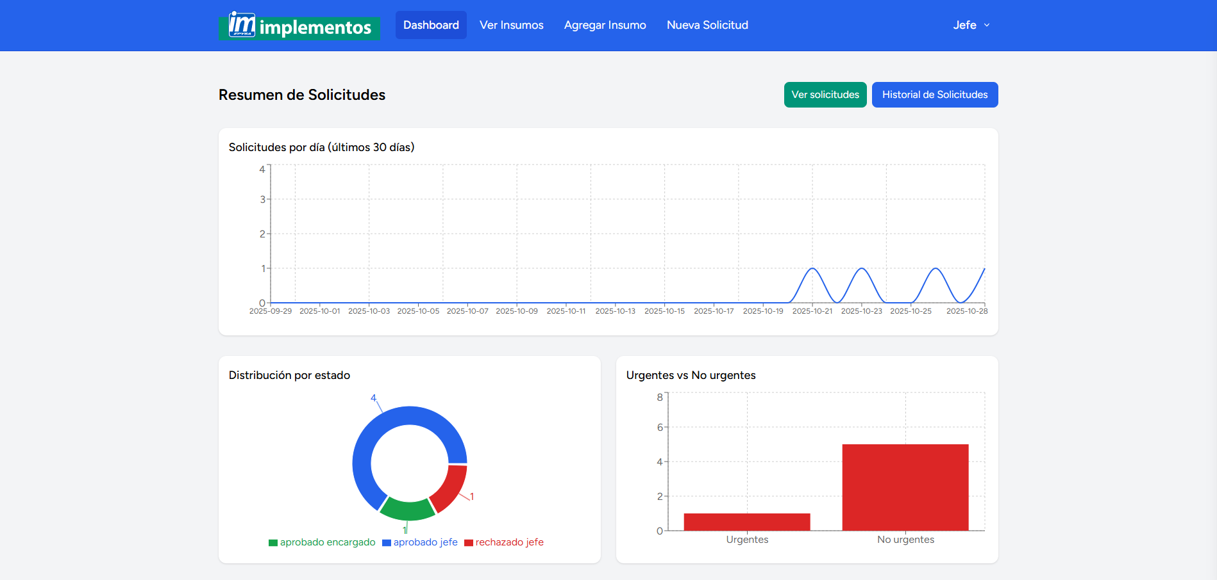
Flujo Solicitud - Jefe

Slide 24
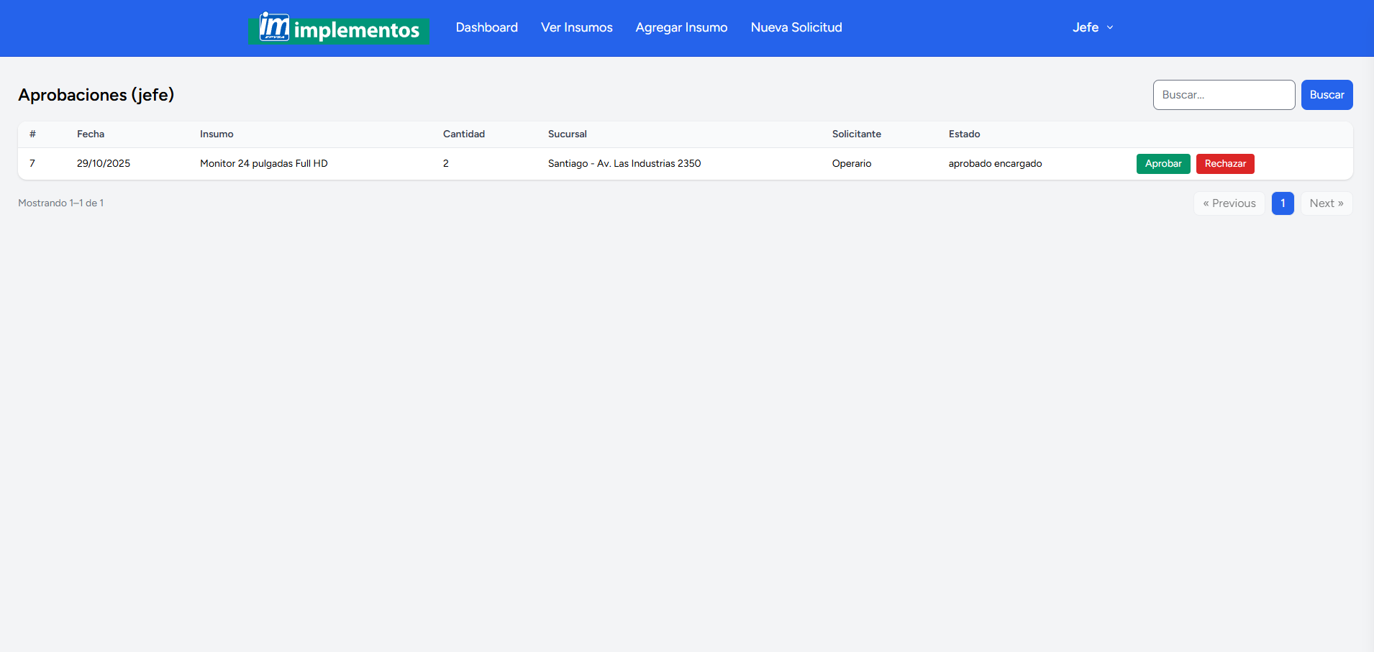
Flujo Solicitud - Jefe

Slide 25
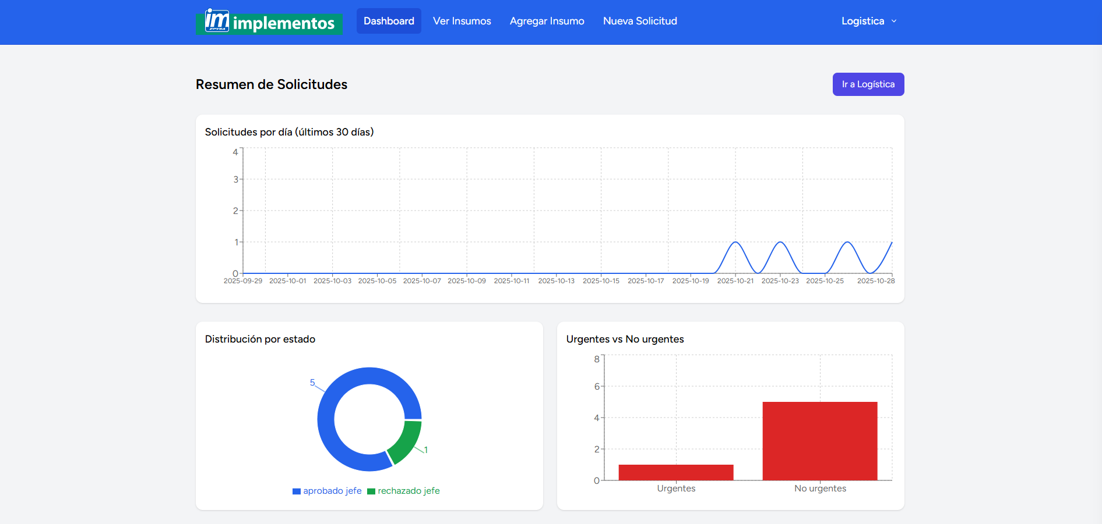
Flujo Solicitud - Logística

Slide 26
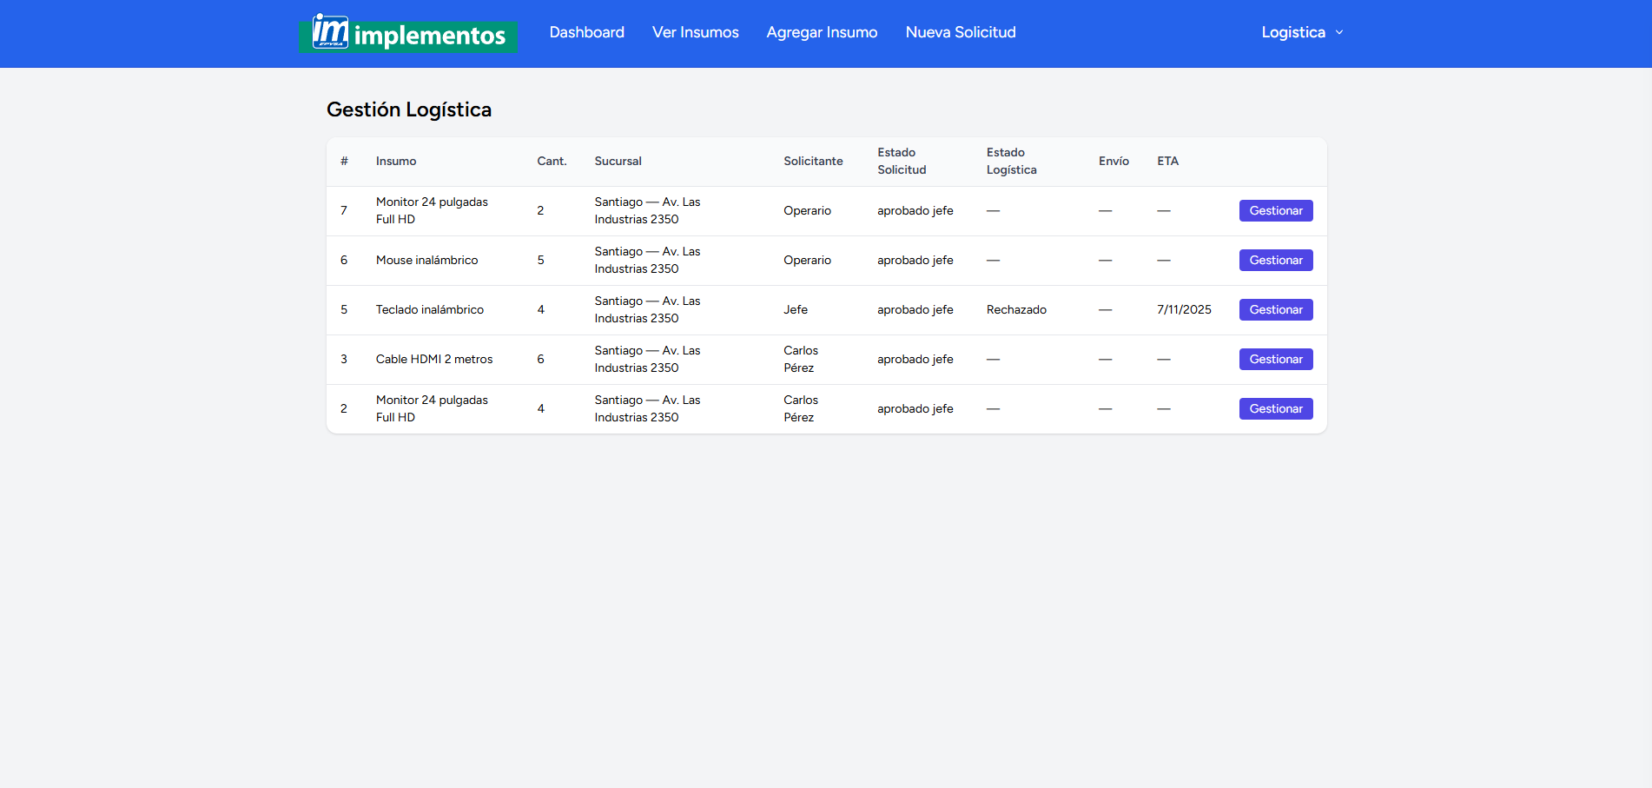
Flujo Solicitud - Logística

Slide 27
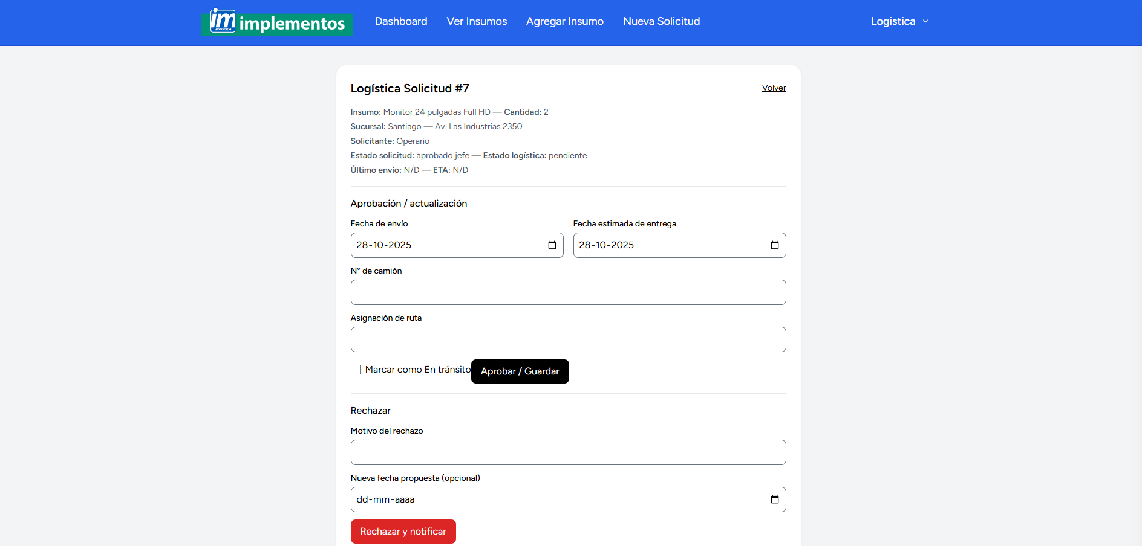
Flujo Solicitud - Logística

Slide 28
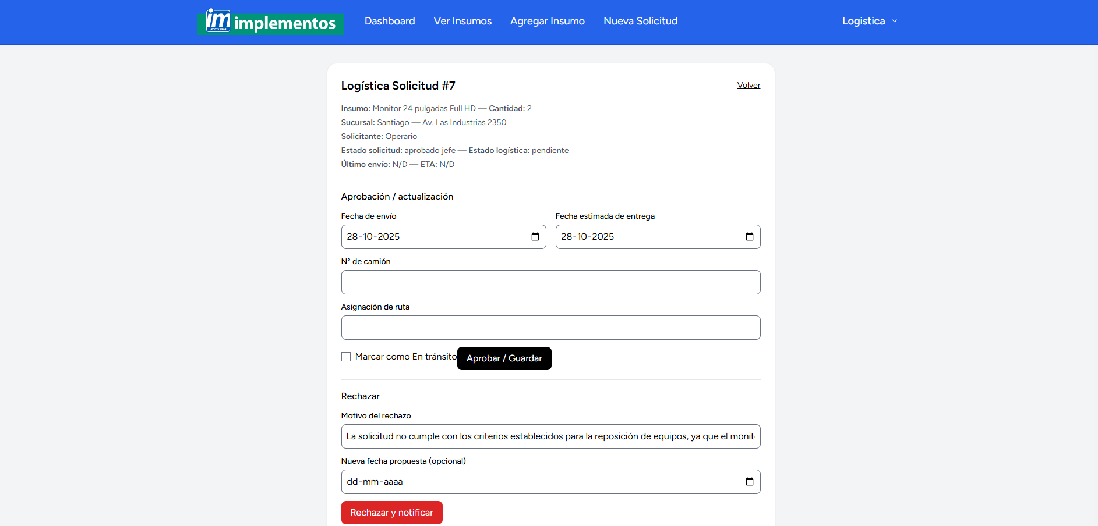
Flujo Solicitud - Logística

Slide 29
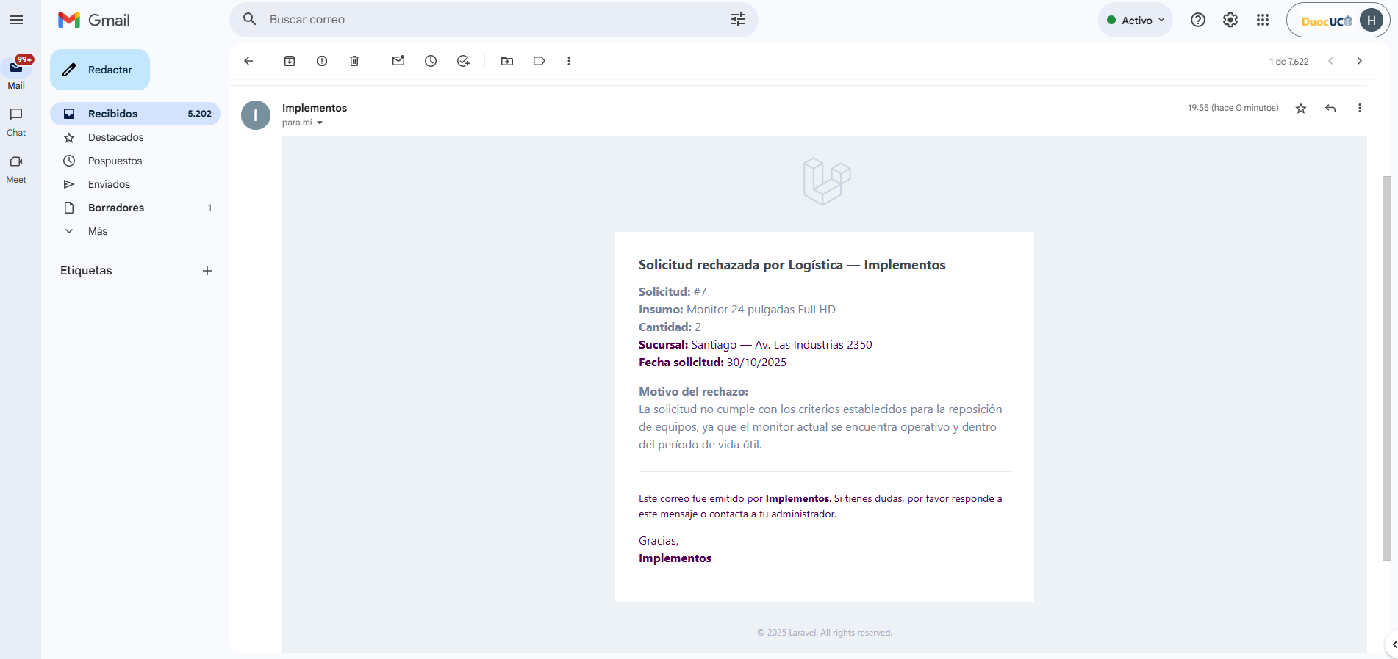
Flujo Solicitud - Jefe

Slide 30
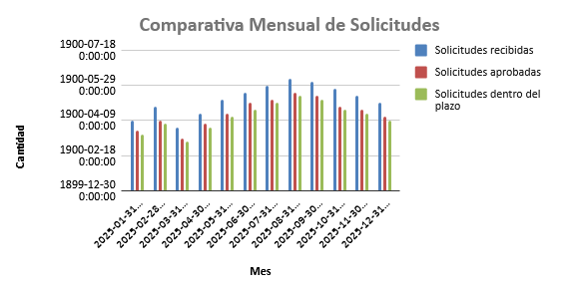
KPI´s
Con la futura puesta en marcha del sistema de gestión de solicitudes de turnos, se propone incorporar tres indicadores clave de desempeño (KPIs) para monitorear y mejorar el proceso:
Tasa de aprobación de solicitudes
Frecuencia de solicitudes por período
Nivel de cumplimiento de plazos (SLA)
Estos KPIs permitirán a la organización evaluar la eficiencia operativa, detectar oportunidades de mejora y tomar decisiones basadas en datos reales. Su integración será fundamental para asegurar la trazabilidad, transparencia y calidad del servicio.

Slide 31
Conclusiones
El desarrollo del proyecto permitió responder de manera efectiva al problema planteado en Implementos Epysa S.A., evidenciando que la gestión manual de insumos genera ineficiencias críticas, tal como lo han reportado estudios previos en el ámbito de inventarios. Con la implementación de la plataforma web, se lograron resultados alineados con los objetivos establecidos:
● Automatización de solicitudes: se construyó una interfaz web responsiva que centraliza y estandariza el ingreso de requerimientos, reduciendo errores y duplicidad de datos.
● Priorización automática: el sistema incorporó reglas configurables que agilizan la atención de solicitudes críticas, optimizando los tiempos de respuesta.
● Generación de reportes estratégicos: la plataforma incluye paneles que entregan información relevante para la planificación y la toma de decisiones.
● Notificaciones y alertas: se integraron mecanismos de comunicación interna que aumentan la trazabilidad del proceso.

